Slide 1






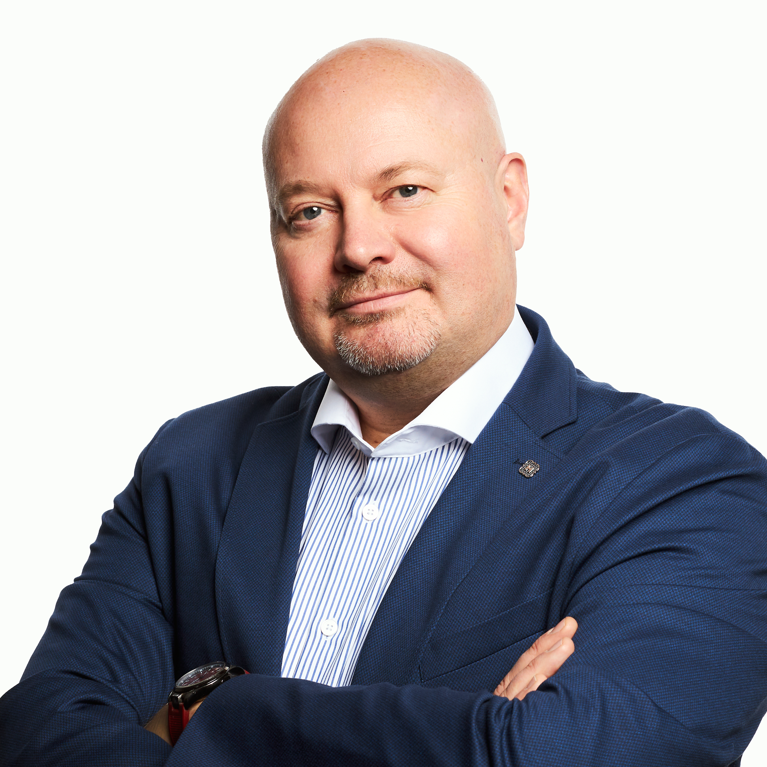
Гарантийная поддержка МСП Москвы
Итоги 2025
Купринов Антон
Эдуардович
Исполнительный директор

Slide 2


Национальная гарантийная система на 01.01.2026
Портфель
Объем финансирования под поручительства РГО
Доля портфеля поручительств РГО Москвы
от РФ
331
млрд ₽
14%
Действующих поручительств
Факт 2025
392
млрд ₽
Выдано РГО
Доля выдач РГО Москвы
от РФ
94
Факт РГО Москвы 2025
млрд ₽
39,6
19%
млрд ₽
Поручительств
Гарантийный капитал
Доля капитала РГО Москвы
от РФ
105
13%
млрд ₽

Slide 3



Фонд в цифрах и фактах
Эффективность Фонда
ЦБ РФ относит поручительство Фонда к I категории качества
1₽
7₽
88%
1 рубль в капитале Фонда
обеспечивает 7 рублей
в финансирование МСП
Поручительств выдается в рамках упрощенных скоринговых процессов
Капитал Фонда
млрд ₽
Более
14
Данные представлены на 01.01.2026
за выбранный период работы Фонда
60
Финансовых организация работает с Фондом

Slide 4

Результаты 2006 – 01.03. 2026
Количество
договоров поручительств
Объём выданных
поручительств
Объём привлеченного
финансирования
22,9 тысяч
203
422
млрд ₽
млрд ₽

Slide 5
Результаты Январь-февраль 2026
Количество
договоров поручительств
Объём выданных
поручительств
Объём привлеченного
финансирования
611 шт
2,1
5,3
млрд ₽
млрд ₽

Slide 6



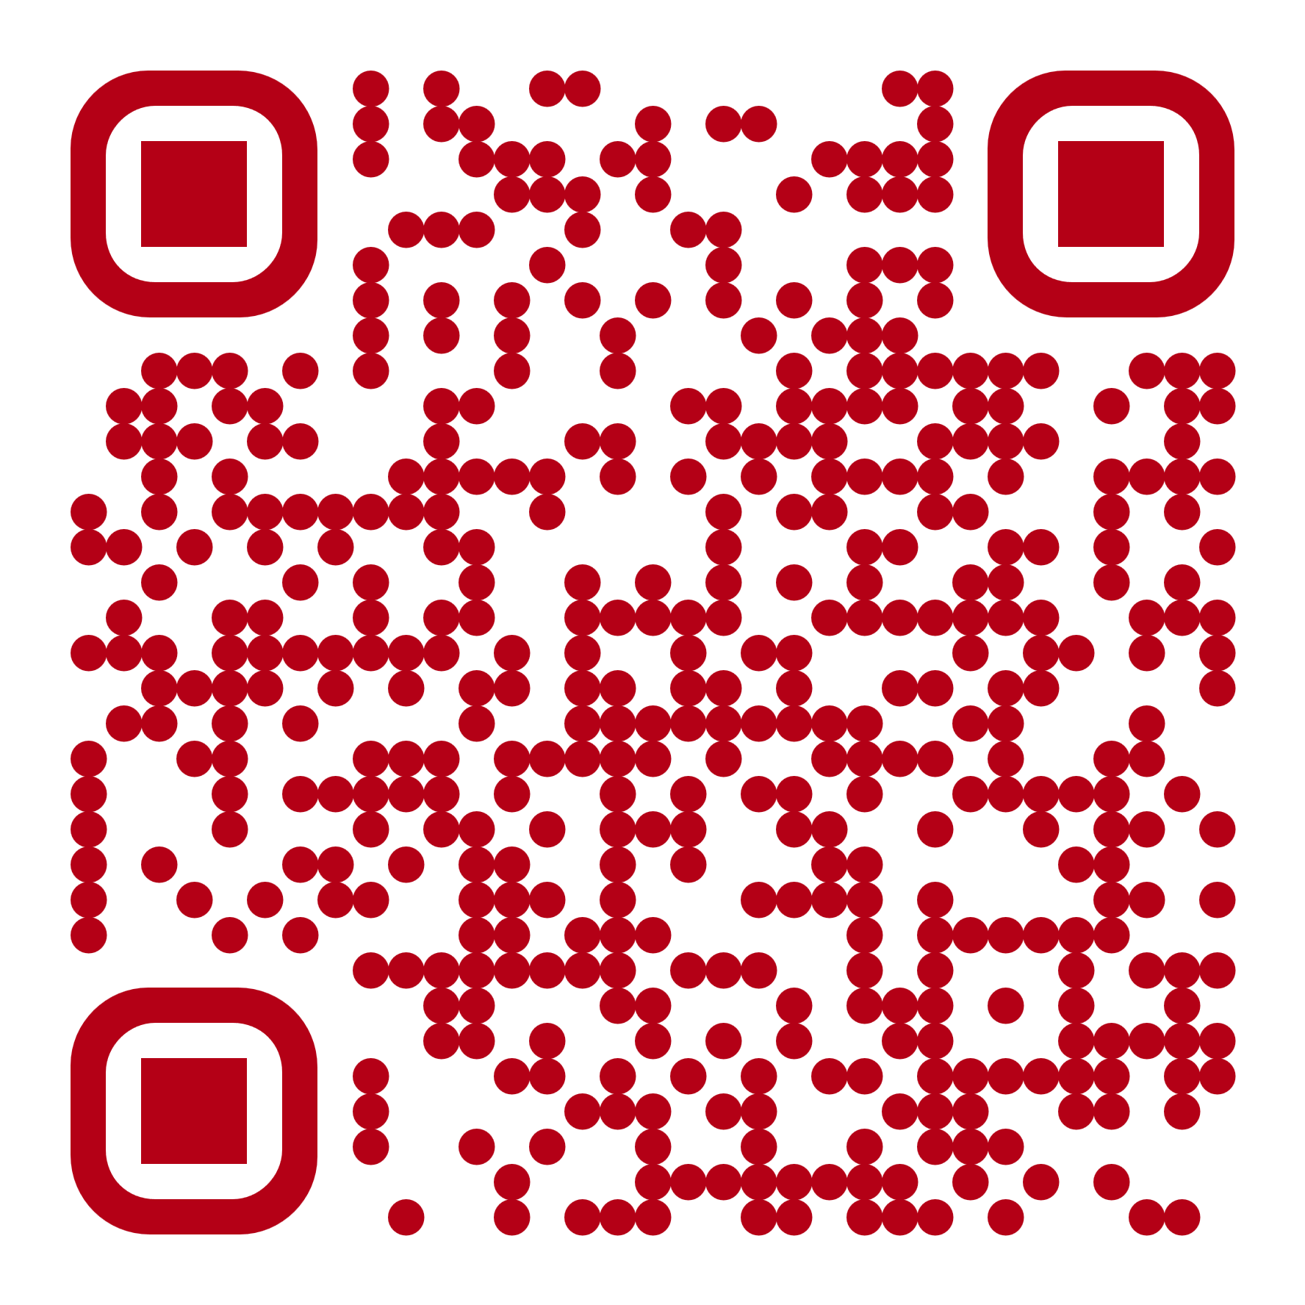
Контакты
ПОДКАСТ
«Купринов на связи»
Гарантийный фонд
Центр финансирования
г. Москва, ул. Тверская,
д. 23/12, 5 этаж
+7 495 926 26 95
info@fskmb.ru
https://kuprinovnasvyazi.mave.digital/ep-109
+ 7 495 967 19 49

